Slide 1
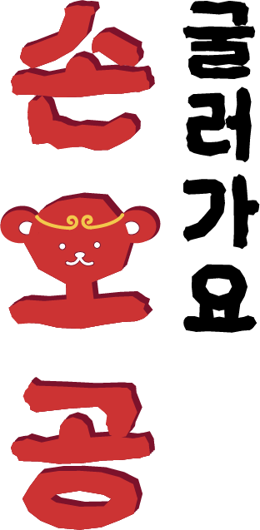
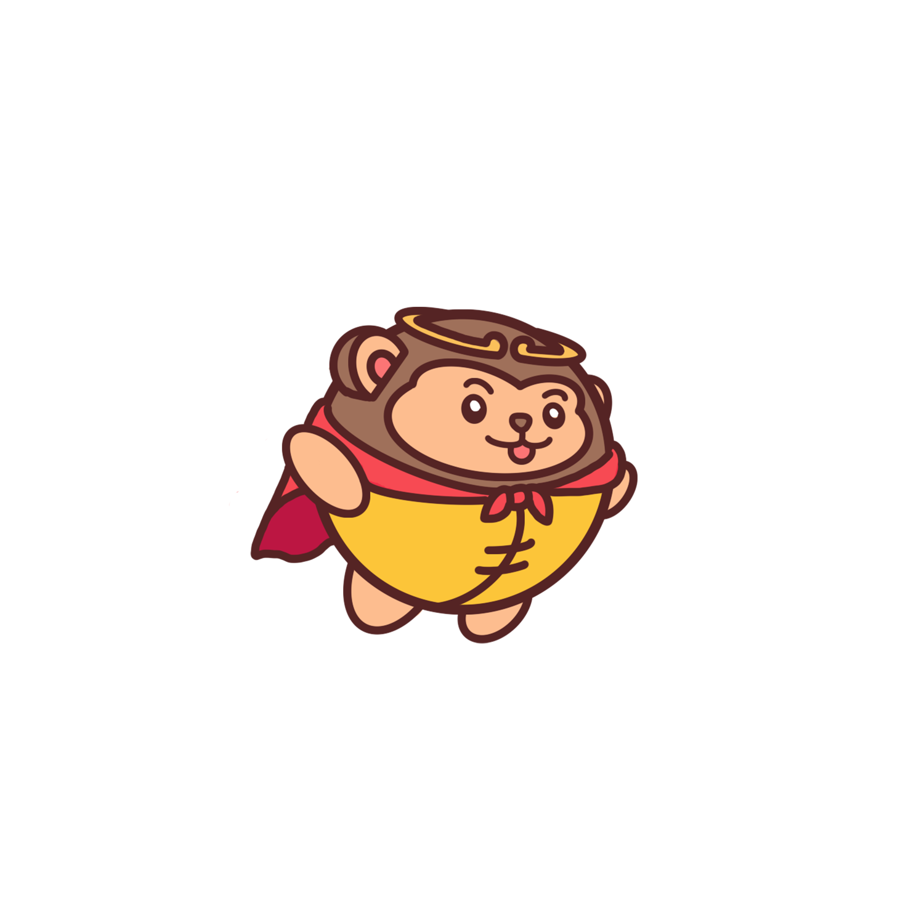
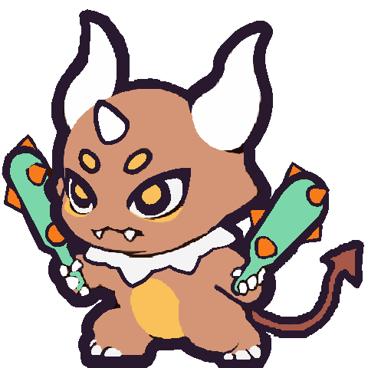
최종 발표
루키챌린지 2조
장르
세로형 액션 롤링 게임
배경
서유기 (西遊記)
플랫폼
Unity / Mobile
2026. 06

Slide 2
GAME OVERVIEW
게임 소개
주인공
손오공이 둥글게 변신해 적을 굴러서 무찌르는 세로형 액션 게임
세로 스크롤
[ 스크린샷 삽입 ]
세로 화면에 최적화된 수직 스크롤 — 한 손으로 간편하게 플레이
타이틀 화면
게임 시작 시 타이틀 스크린을 찍어주세요
성장 시스템
경험치와 보상으로 사이즈가 커지며 강해지는 육성 요소
보스전
각 스테이지 최종 보스 '우마왕' 과의 박진감 넘치는 대결

Slide 3
LEVEL DESIGN
레벨 디자인 철학
성장체감 + 플레이 보상
유저 전투력 > 적 구간 → 강해진 느낌, 숙련도 보상
도전 구간 설계
유저 전투력 < 적 구간 → 긴장감·압박, 열심히 플레이하게 만듦
느껴지는 성장
작은 실패 후 더 큰 성공 — 성장의 서사를 체험하게 하는 설계

Slide 4
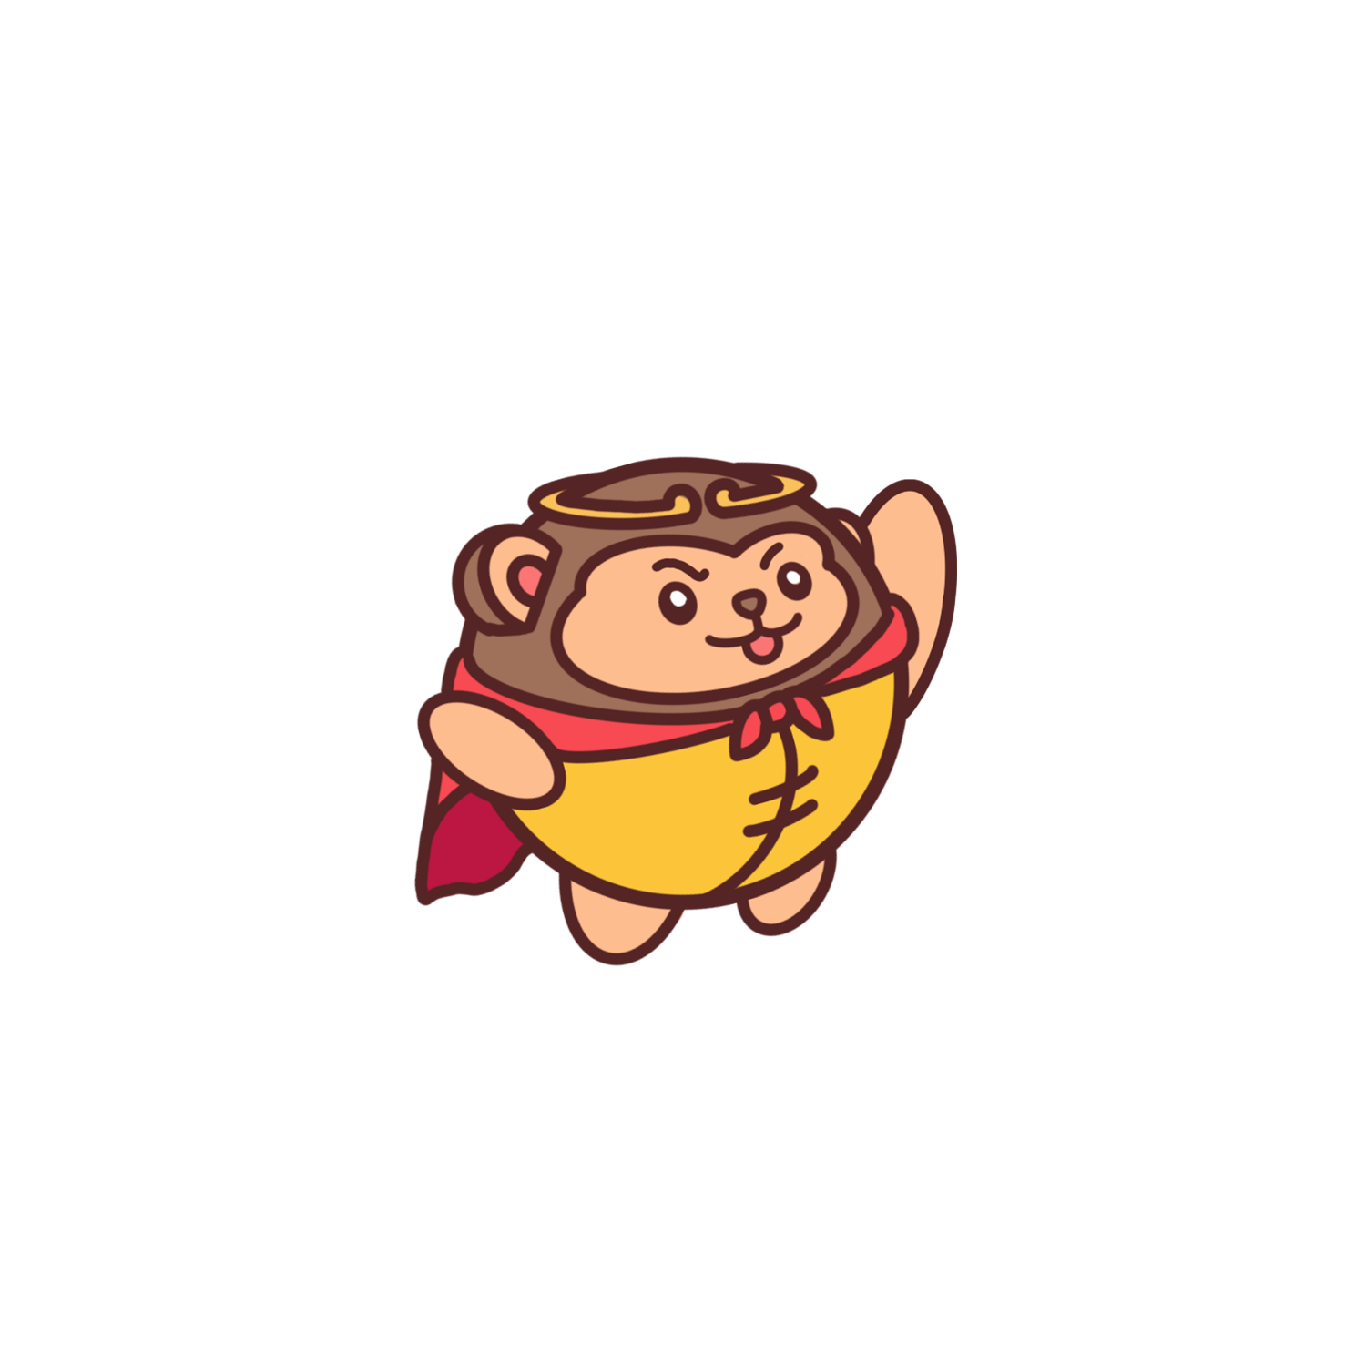
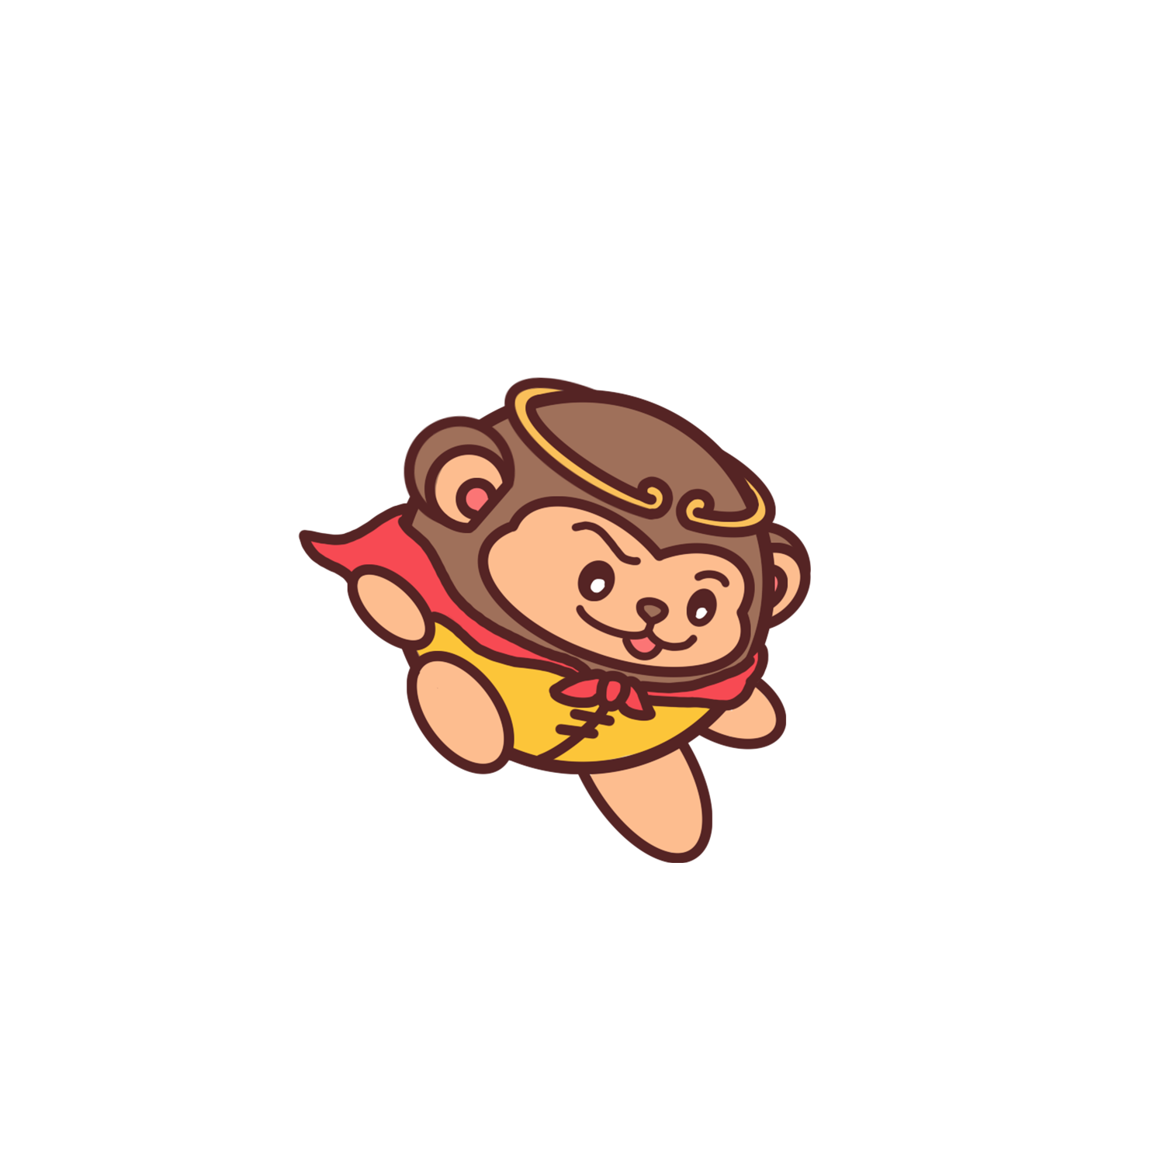
CHARACTER
플레이어 캐릭터 - 손오공
기본 대기
위 공격
아래 공격

Slide 5
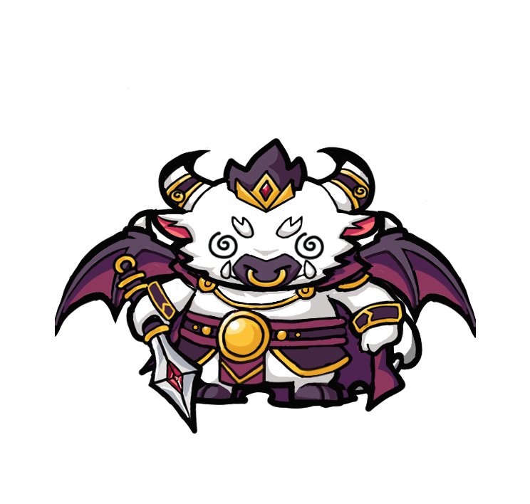
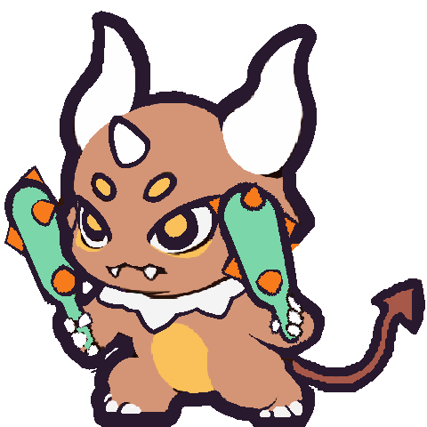
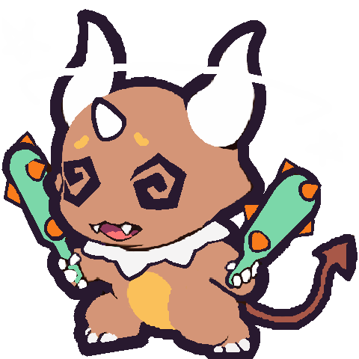
CHARACTERS
적 캐릭터
일반 몬스터
BOSS - 우마왕
대기
공격
피격
• 다양한 스테이지에 배치된 일반 적
이름
우마왕 (Niu Mo Wang)
• 근접 공격 패턴 보유
패턴
근접 / 브레스 / 범위 공격
• 레벨이 높을수록 체력·공격력 상승
등장
각 스테이지 최종 구간
• 처치 시 경험치 및 아이템 드롭
보상
스테이지 클리어 + 대량 경험치

Slide 6
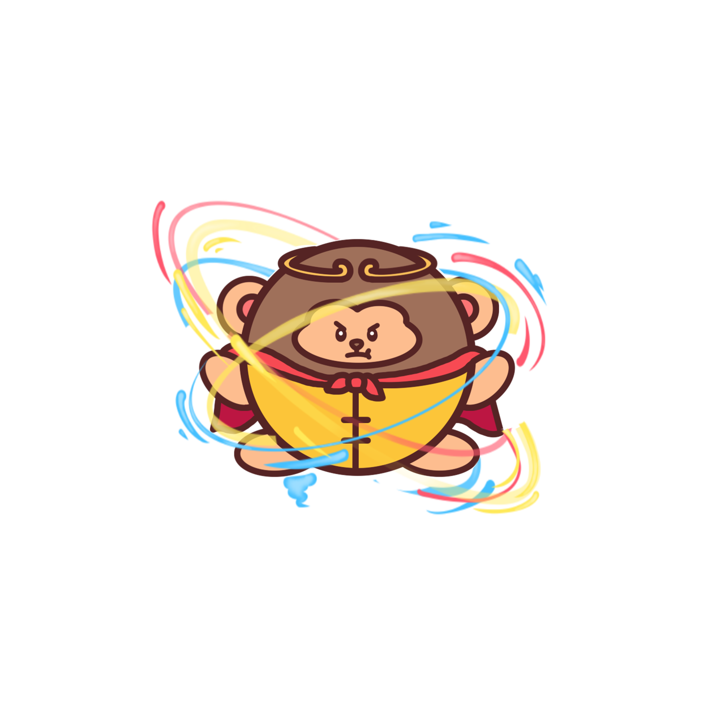
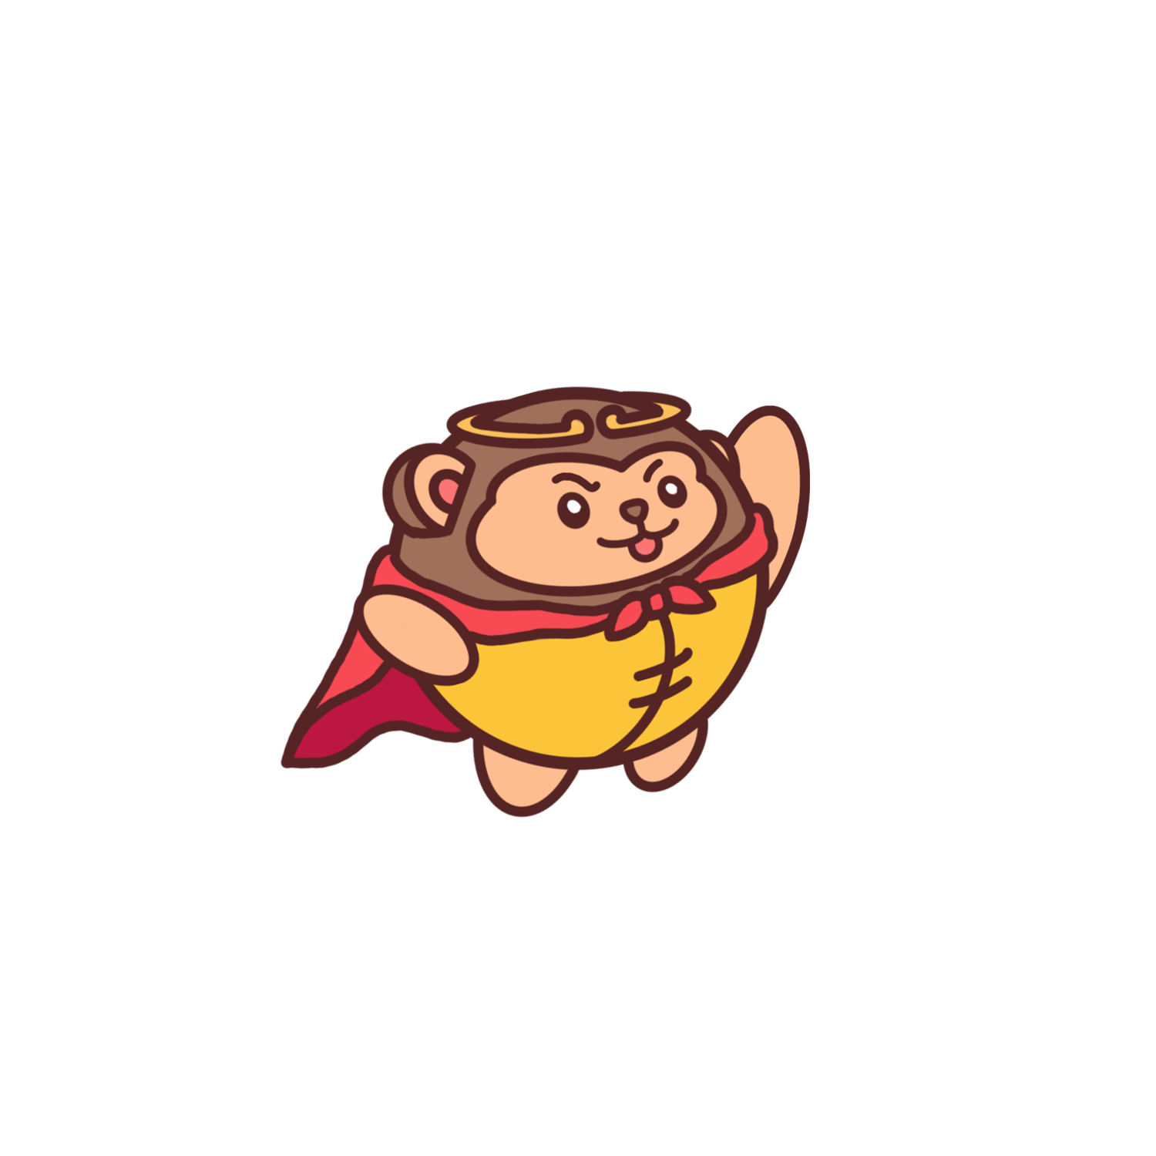
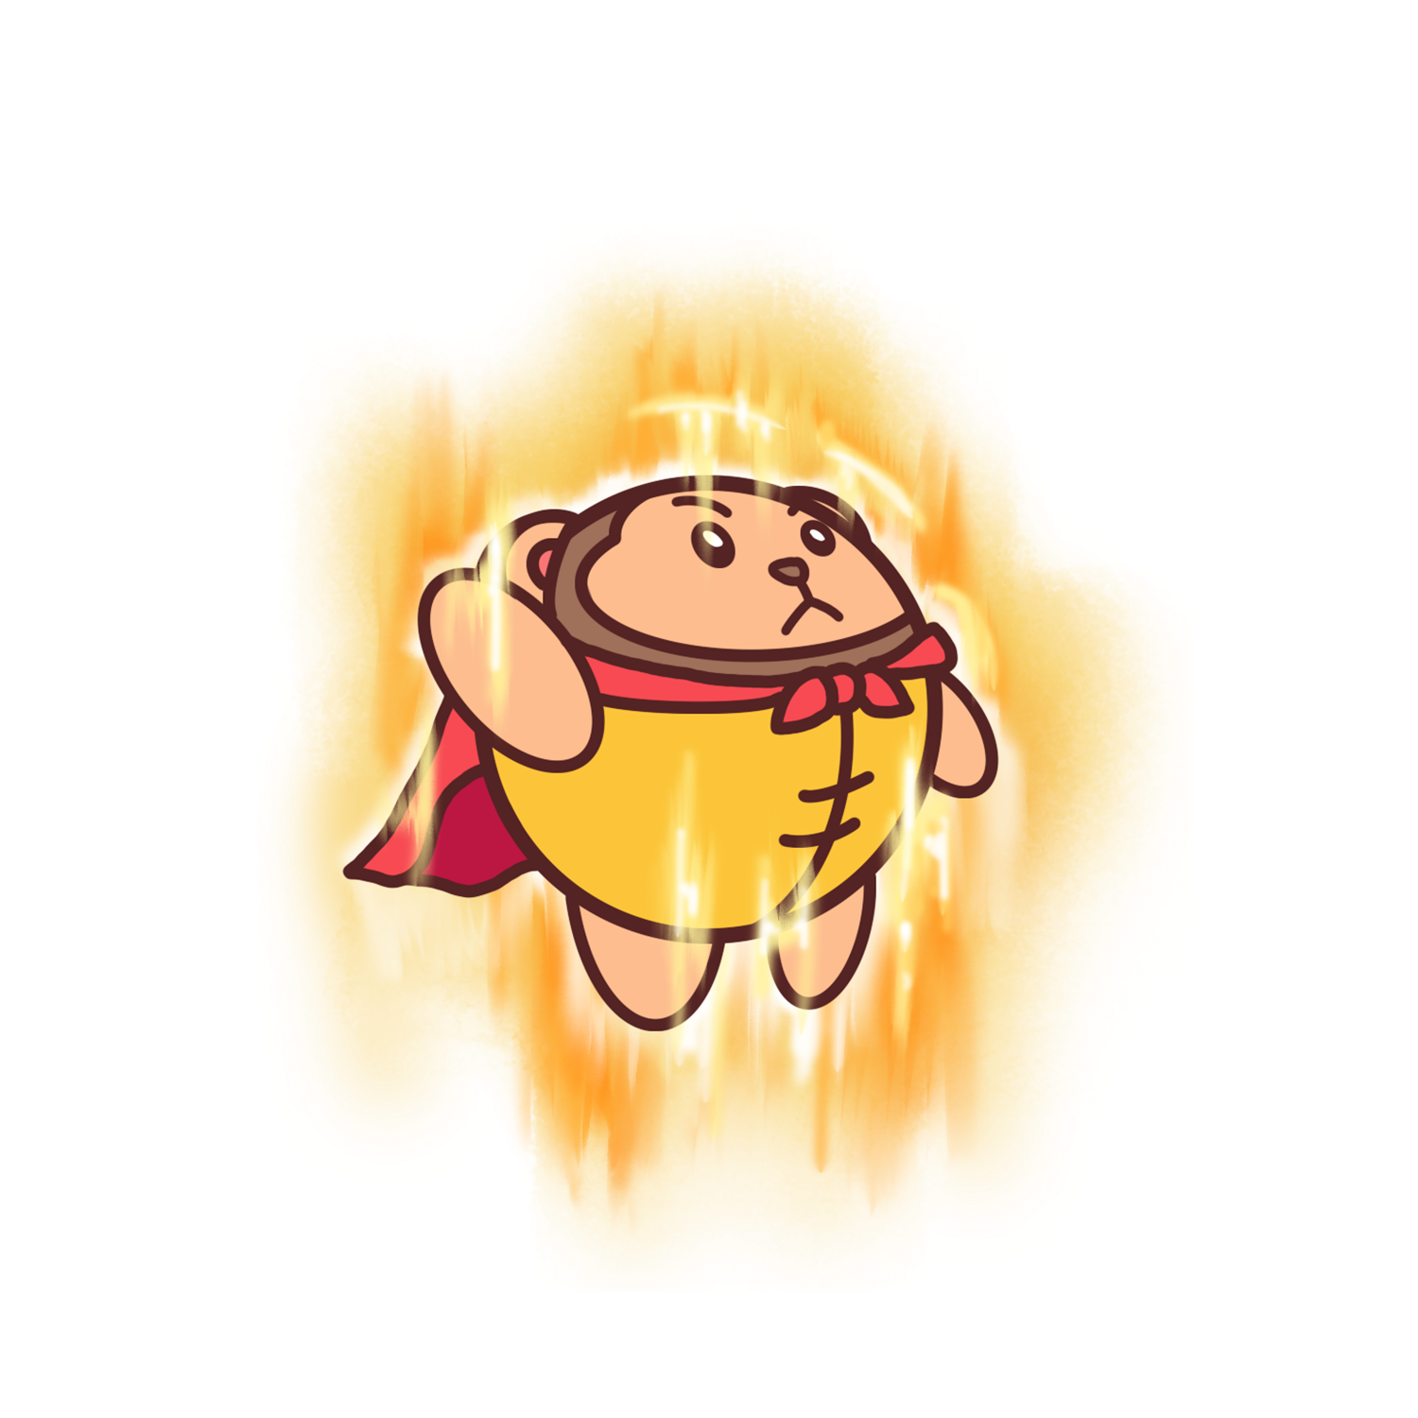
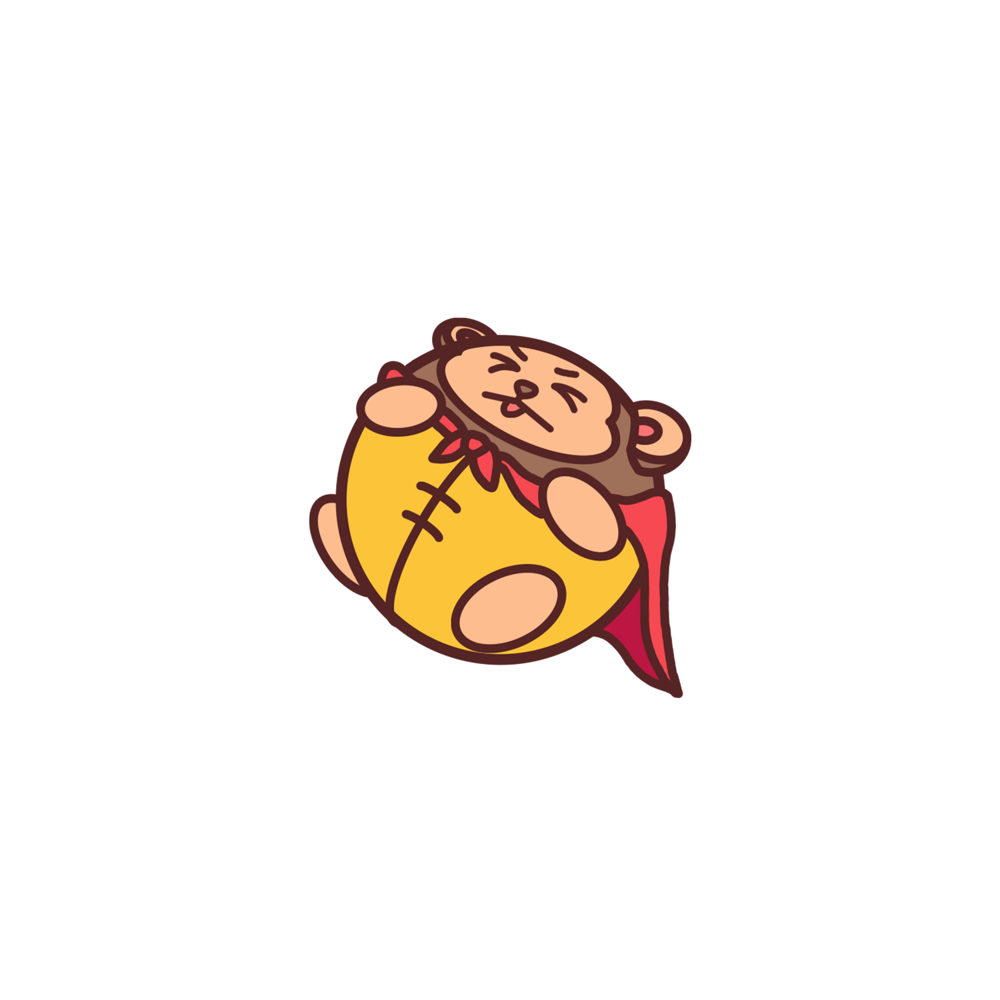
GAME SYSTEM
핵심 게임 메카닉
사이즈 업 / 다운
위 / 아래 공격
경험치를 모으면 커짐. 커질수록 공격력·체력 증가. 피해를 받으면 다시 작아지는 긴장감.
위(적 밀기) / 아래(적 짓누르기) 두 방향 공격. 상황에 따른 전략적 선택 필요.
클론 소환
리스폰 & 회복
스킬 사용 시 클론 생성 — 함께 공격. 다수 적 대응과 보스전 화력 극대화.
사망 후 리스폰 시 무적 시간. 회복 아이템으로 위기 탈출. 포기하지 않는 도전 장려.

Slide 7
GAMEPLAY
게임플레이 스크린샷
[ 스크린샷 삽입 ]
[ 스크린샷 삽입 ]
[ 스크린샷 삽입 ]
메인 게임화면
전투 장면
사이즈 업 순간
손오공이 적들 사이를 굴러가는 기본 게임플레이
(파티클 이펙트, 배경 포함)
적과 교전 중인 장면
공격 이펙트가 잘 보이는 순간
손오공이 사이즈 업하는
성장 연출이 보이는 장면

Slide 8

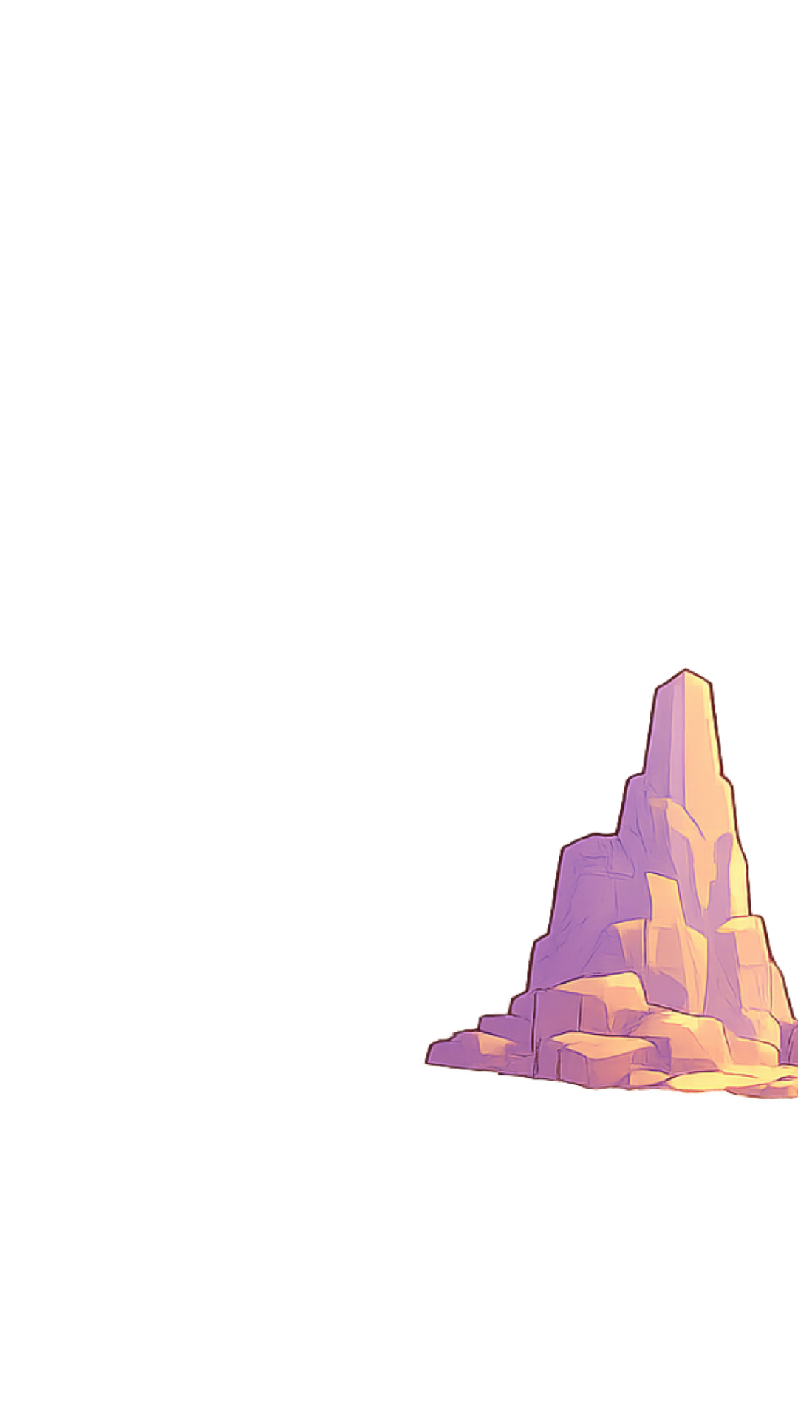
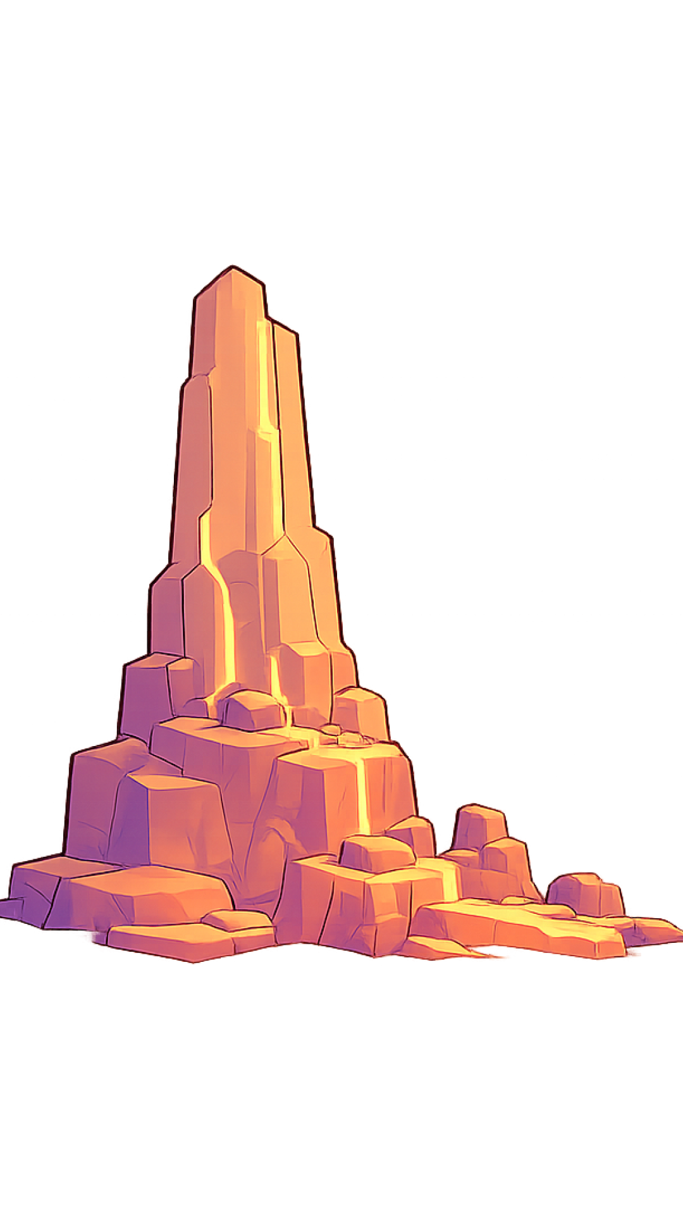
STAGE DESIGN
스테이지 & 배경 디자인
패럴랙스 배경 (7 레이어)
[ 스크린샷 삽입 ]
[ 스크린샷 삽입 ]
스테이지 전체 뷰
벽·천장 근접
플랫폼과 배경이 모두 보이는 스테이지 전경
(벽/천장 포함)
금 머리띠 천장 장식과 벽 타일이 보이는 장면
-> 7개 레이어로 구성된 입체적 세로 배경
-> 패럴랙스 스크롤로 원근감 표현
-> 서유기 세계관의 신비로운 분위기
-> 금 머리띠 장식 천장 & 벽 타일

Slide 9


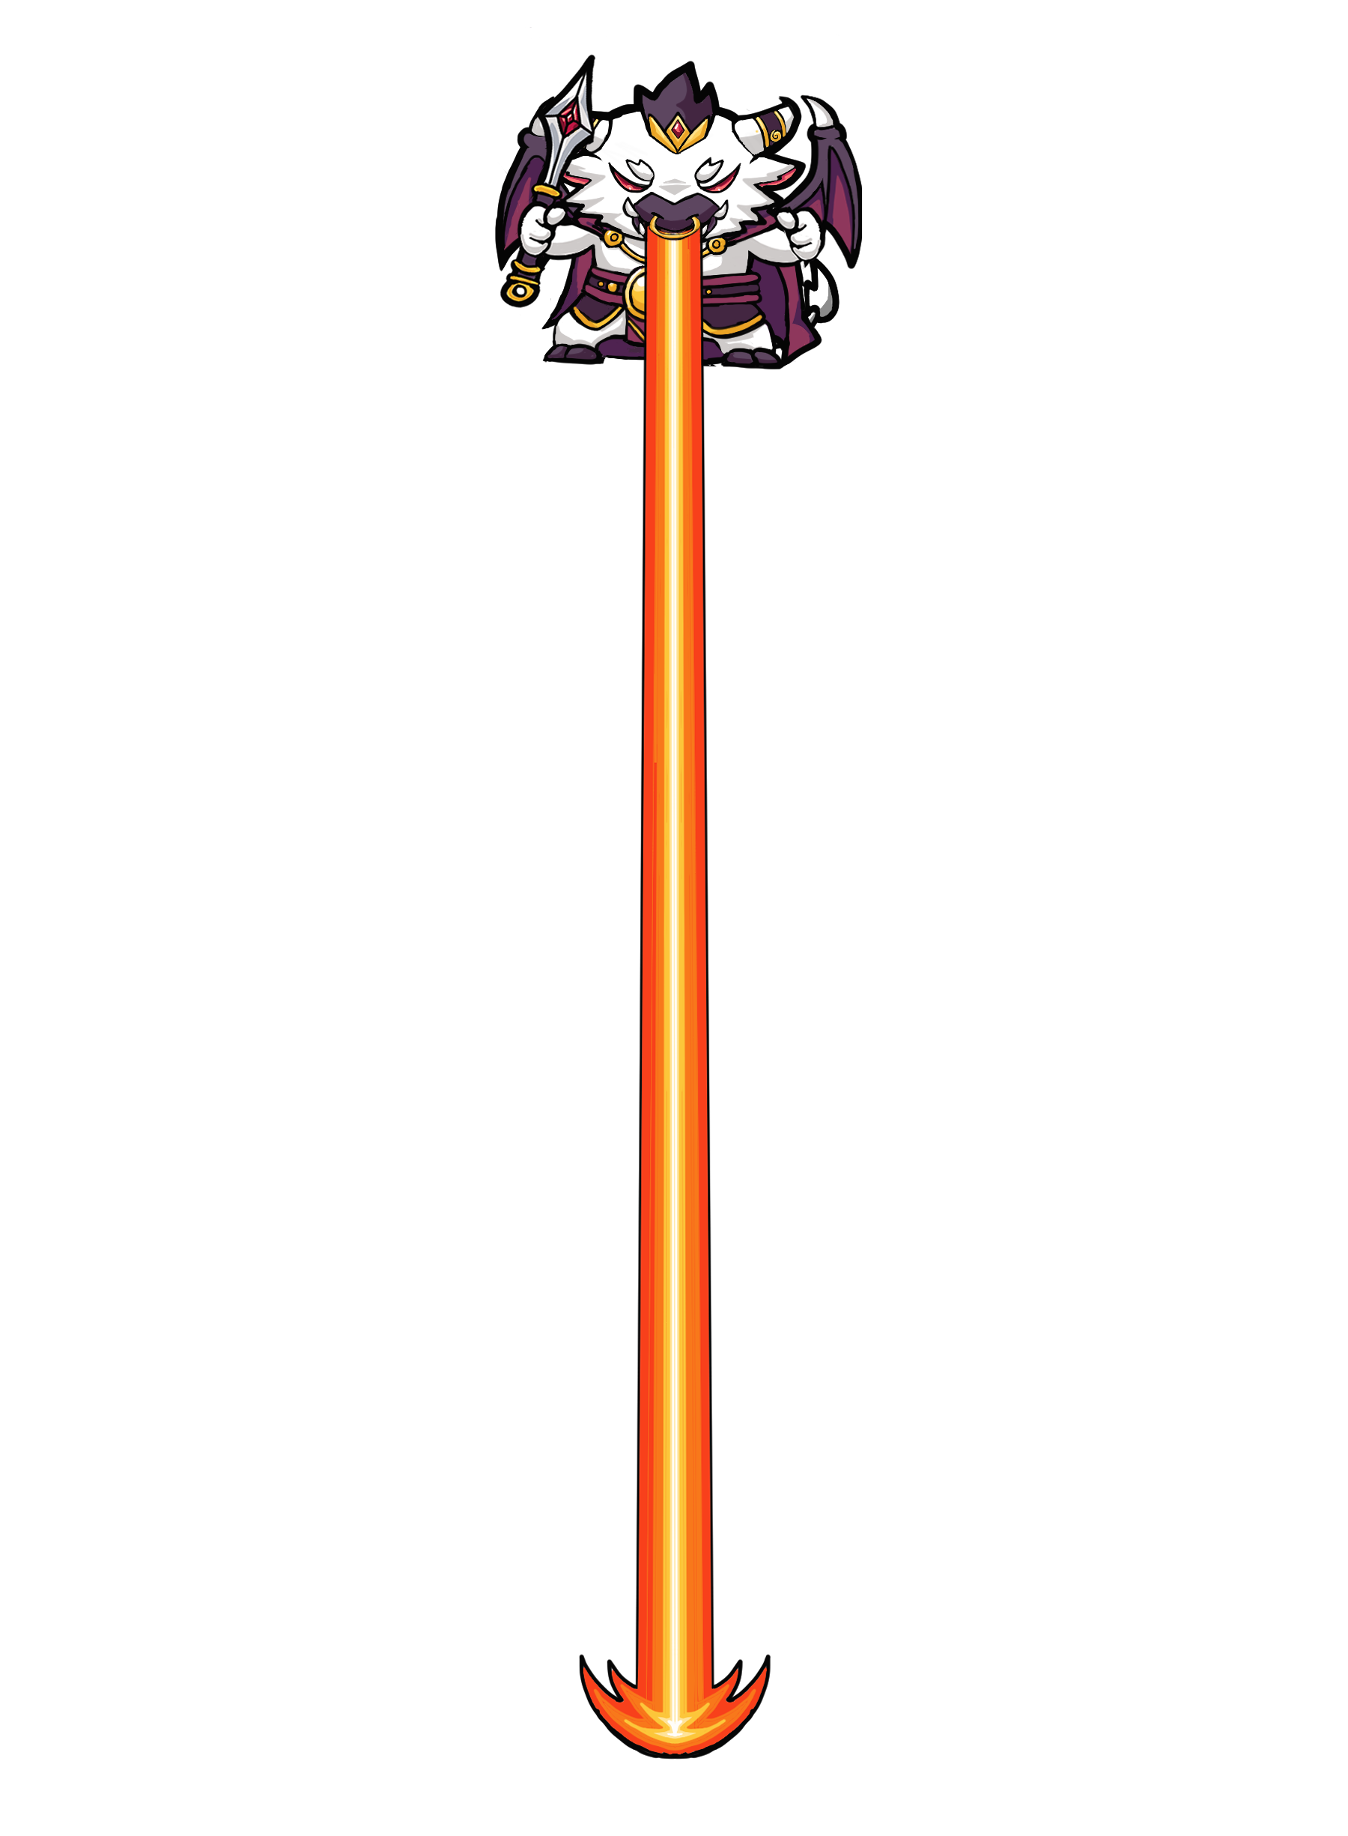
BOSS BATTLE
보스전 - 우마왕
BOSS INFO
이름
우마왕 (Niu Mo Wang)
패턴
근접 / 브레스 / 범위 3종
등장
각 스테이지 최종 구간
공격 애니메이션 프레임 (총 22프레임)
보스전 - 우마왕
보상
클리어 + 대량 경험치
[ 스크린샷 ] 우마왕 HP바와 전투 이펙트가 보이는 보스전 화면을 이 자리에 삽입해주세요

Slide 10


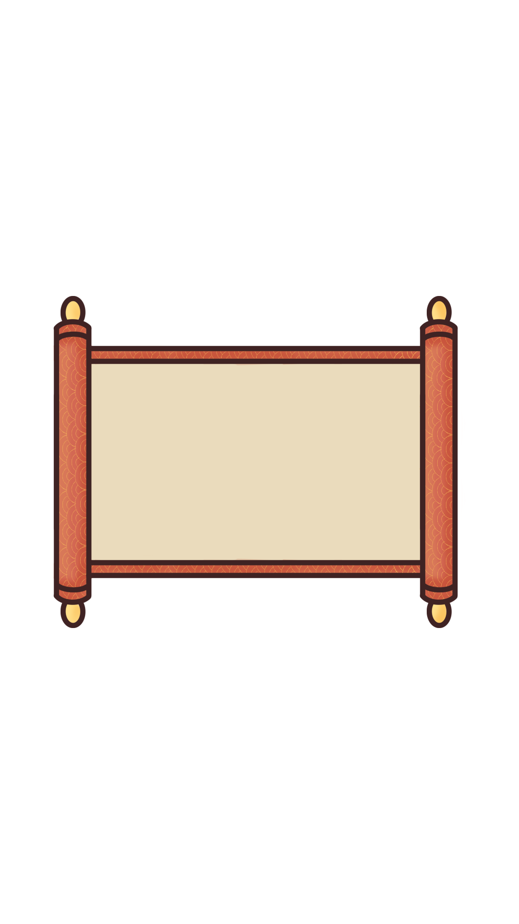
UI / UX
UI / UX 디자인
디자인 원칙
족자 테마
한손 조작
정보 최소화
동양 판타지
즉각 피드백
설정바 UI
족자 (세로)
족자 (가로)
인게임 설정 패널
서유기 테마 스크롤
공지·다이얼로그용
[ 스크린샷 삽입 ]
[ 스크린샷 삽입 ]
인게임 HUD
설정 메뉴
체력바·경험치바 UI가 보이는 게임 화면
설정 패널이 열린 상태 화면

Slide 11
RETROSPECTIVE
개발 회고 & 향후 계획
잘 된 것들
향후 계획
• 서유기 세계관과 롤링 메카닉의 자연스러운 결합
단기
• 보스 패턴 추가 및 밸런싱
• 7레이어 패럴랙스로 세로 게임 몰입감 구현
• 사운드 및 BGM 완성
• 사이즈 업/다운으로 레벨 디자인 철학 구현
• UI 애니메이션 폴리싱
중기
• 스테이지 2-3 추가 제작
도전이었던 것들
• 스킬 트리 / 업그레이드 시스템
• 랭킹·업적 시스템
• 세로형 전투 충돌 처리 & 물리 튜닝
• 보스 AI 패턴 다양화
장기
• iOS / Android 출시
• 소셜 기능 (친구 점수 비교)
• 모바일 성능 최적화
• 시즌 업데이트 콘텐츠

Slide 12
감사합니다
루키챌린지 2조

